Slide 1


Slide 2
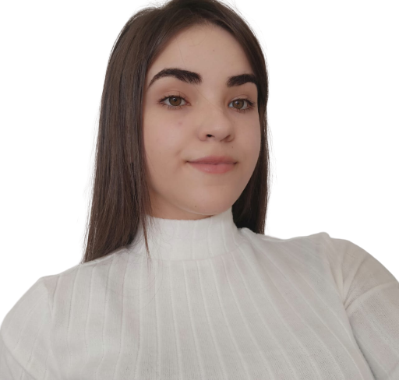
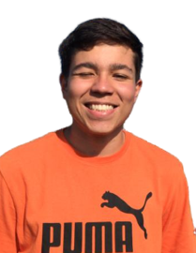
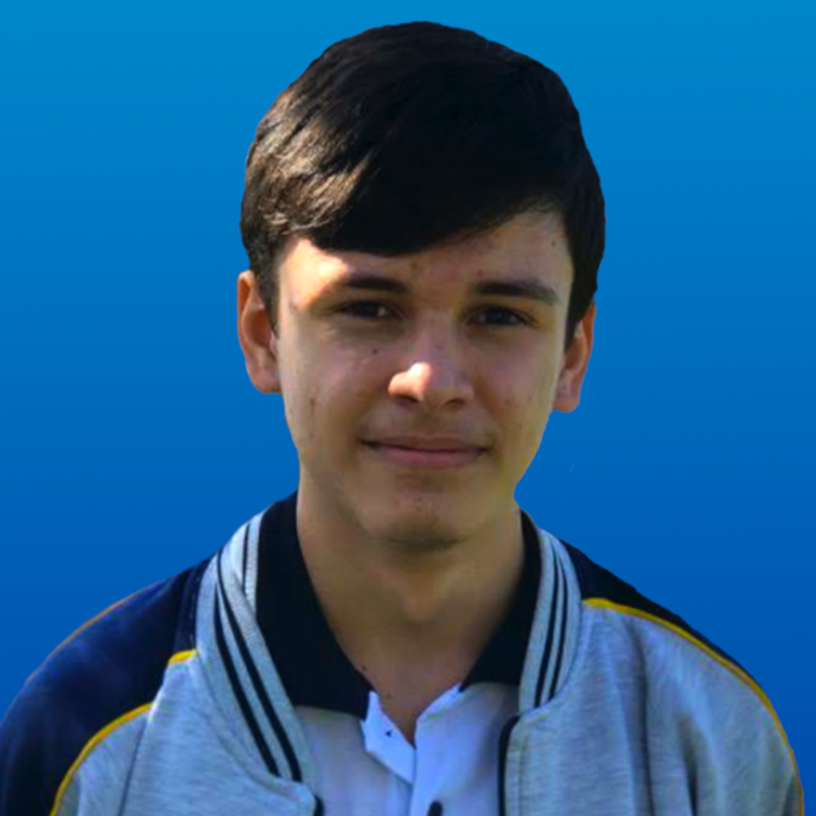
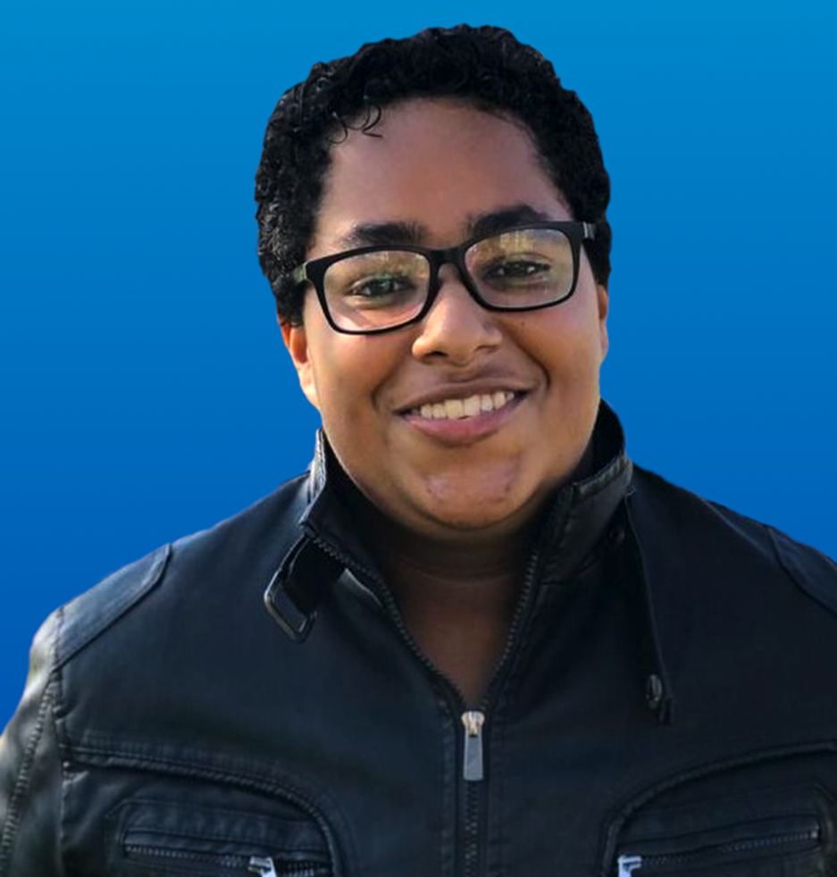
TIME
Camila Oliveira
2° semestre SI
Fábio Stori
2° semestre SI
Guilherme Gigov
2° semestre EC
Ryan Lopes
2° semestre SI

Slide 3

Logo

Slide 4






Nossa missão é levar conhecimento para o mundo sobre educação financeira com ferramentas simples e praticas.
Pensando que as crianças são o futuro, a UnasTech disponibiliza uma área Kids para que elas aprendam desde pequenas sobre finanças.
Somos uma empresa inovadora que preza pela ética, compromisso e dedicação.

Slide 5


Publico Alvo
Pode variar desde jovens adultos até adultos com pouco conhecimento em finanças.

Slide 6

Marketing
O site seria promovido por meio de anúncios para o público que consume conteúdo de finanças e educação financeira. Também seria divulgado nas plataformas dos parceiros.

Slide 7

Rentabilidade
Seria rentável por meio de assinaturas no pacote Premium e com propagandas.

Slide 8

PROJETO
PROJETO

Slide 9

Por que utilizar esse projeto?
O site disponibiliza materiais sobre finanças para adultos e crianças, além de ferramentas que auxiliam seu planejamento financeiro.
Aprenda a guardar seu dinheiro e investir do melhor jeito com o Fique No Azul!

Slide 10
Por que utilizar esse projeto?
Lucas 14:28-30
28."Qual de vocês, se quiser construir uma torre, primeiro não se assenta e calcula o preço, para ver se tem dinheiro suficiente para completá-la?
29 Pois, se lançar o alicerce e não for capaz de terminá-la, todos os que a virem rirão dele,
30 dizendo: 'Este homem começou a construir e não foi capaz de terminar'.

Slide 11







Slide 12


Agradecimentos
Alciomar Hollanda
Gregory Oliveira

